Slide 2
围绕公司业务展开安全治理
微软身份&安全方案
SEC211

Slide 3

现今企业业务面临的难题
威胁
当前应对方案
业务愿景
种类和数量同时增加
新产品不断问世
  法规遵从和一致性带来的压力逐日增大
  无处不在、更加频繁的互通与协作
  保护和访问需求日益急迫
  明智IT选择；降低预算
复杂程度增加
集成性松散
利益所驱使
总体成本过高
安全治理无法与企业需求以及新生机会同步发展

Slide 4

业务运转所需的安全环境
依靠管理风险和加强人员帮助安全地开展业务
保护
访问
在企业中整合及扩展安全环境因素
身份
随时随地保护和访问
管理
高等级安全&互操作平台
简化安全体验，管理一致性

Slide 5



微软身份和安全
管理
身份和访问管理
保护管理
解决方案
基于身份的访问
多层次的保护
平台
身份& 保护平台
核心Windows平台
顶级研究、响应及智能

Slide 6




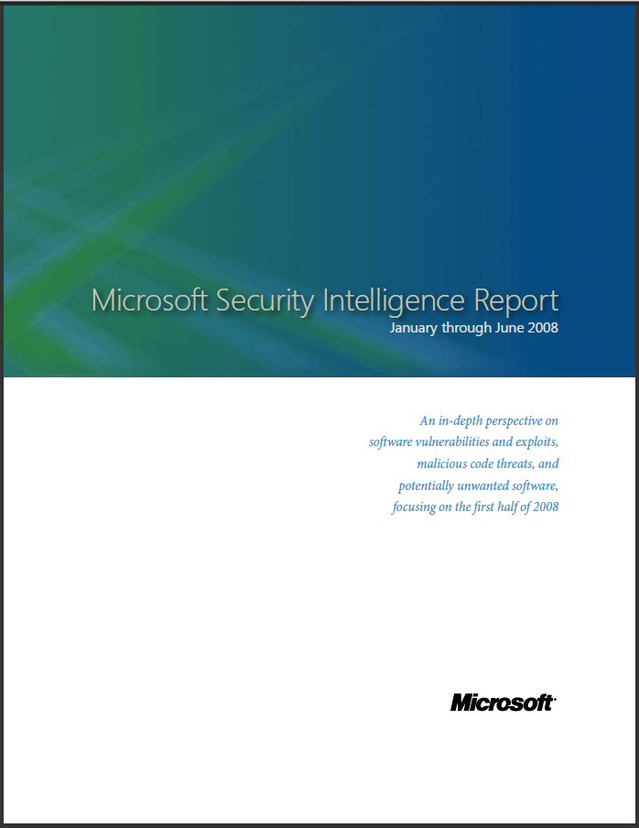
为企业整合及扩展安全
整合零散的方案
在企业应用中实现扩展
管理
行业合作伙伴
无缝扩展“云端计算”
  Geneva
实现支持异构环境
通过使用开放的标准和协议加强开发能力
解决方案
身份&保护平台
核心Windows平台
提高现有投资的价值
提升不断变化的需求的价值
全球资源支持
恶意软件防御技术
恶意软件研究&响应
安全智能

Slide 7





随时随地的保护和访问
多个层次的保护
随地的访问
网络
主机
应用程序
信息
身份中心
涉及到物理、虚拟和云端环境

Slide 8

介绍
在线服务帮助保护您企业业务免遭恶意软件、垃圾邮件和非法内容的威胁和危害。
多引擎恶意软件扫描和垃圾邮件防护。
动态的内容，连接和基于策略的过滤。
服务等级协议

Slide 9

简化安全体验，管理一致性
集中管理和观察
管理一致性
支持开放标准和协议
提高生产效率

Slide 10

介绍
Beta 2
集成的保护套件，管理及控制简单
  单一控制台管理全面的安全产品
透视和报告企业环境状况来帮助实现一致性
集中的风险威胁等级评估视图便于调查和审计

Slide 11

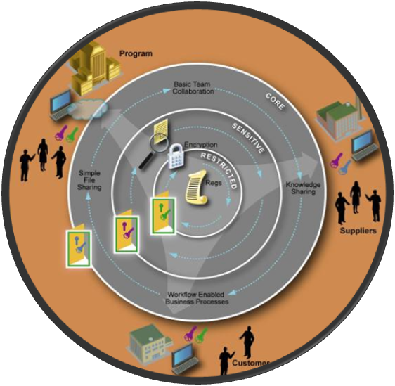
为航空及国防单位提供安全基础架构并实现协作
客户概况
为航空及国防行业提供所需的身份管理，协作和供应链软件解决方案
业务情况
  所需的 ForumPass :
为不同公司之间提供更加强大的合作
最好能满足不断变化的法规遵从需求
保护机密信息
解决方案
ForumPass整体使用:
Active Directory® Federation Services
Microsoft® Office SharePoint® Server 2007
Microsoft Forefront™ Security for SharePoint
获得的收益
ForumPass 整合的解决方案提供：
更强的保护和更加简易的信息访问
提高法规遵从
云端服务

Slide 12




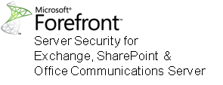






身份和安全全套方案
管理
解决方案
平台
Microsoft “Geneva”; Security Assessment Sharing
Microsoft® 恶意软件响应中心

Slide 13
前景规划…
管理整合
加强信息保护并提高服务
统一安全套件
整合的保护管理
整合的身份管理
一致的身份和访问保护
整合的安全管理
无缝内部使用和在线管理
管理
下一代保护和 访问解决方案，包括直接访问
Exchange保护软件+服务器
防止信息泄露
客户端保护软件+服务
统一应用程序&主机访问解决方案和平台
全面的工作负载的软件+服务
解决方案
开放的身份和访问平台
简化活动目录管理
下一代主动防御技术
扩展的身份和防御合作伙伴平台
统一内部使用和在线平台
统一安全策略和基础架构
平台

Slide 14
疑问和解答

